Slide 1
備品管理系統

Slide 2
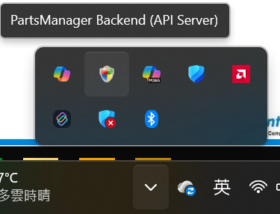
系統架構與自動啟動 (System Start-up)
本系統分為「後端服務 (API Server)」與「操作介面 (Client)」。為了確保作業不中斷，後端服務已設定為自動化管理。
1.開機自動啟動
後端服務程式已註冊於 Windows 啟動清單中。只要您登入 Windows，系統會自動在背景執行，不需手動開啟。
2.系統托盤 (Tray Icon)
螢幕右下角會出現一個「盾牌圖示」。
* 綠色/正常圖示：代表服務運作中。
* 右鍵功能：提供 Open Logs (查看日誌) 與 Exit Server (關閉伺服器)。
* 注意：除非維護需要，請勿關閉伺服器，否則全工廠的領料端將會斷線。
Notes:
30項

Slide 3
使用者權限等級 (User Access Levels)
系統區分四個權限等級，確保資料安全且操作介面簡潔。等級數字越小，權限越高。
等級 | 權限 | 可見功能
1 | 最高權限，可管理使用者帳號 | 全部按鈕 (含使用者管理)
2 | 可建立、修改物料主檔與規格 | 除了使用者管理外的所有按鈕
3 | 執行日常進出庫、查詢、看警報 | 入庫、查詢、低水位看板
4 | 僅限在主畫面執行「領料過帳」 | 頂部無按鈕 (防止誤觸設定)
Notes:
30項

Slide 4
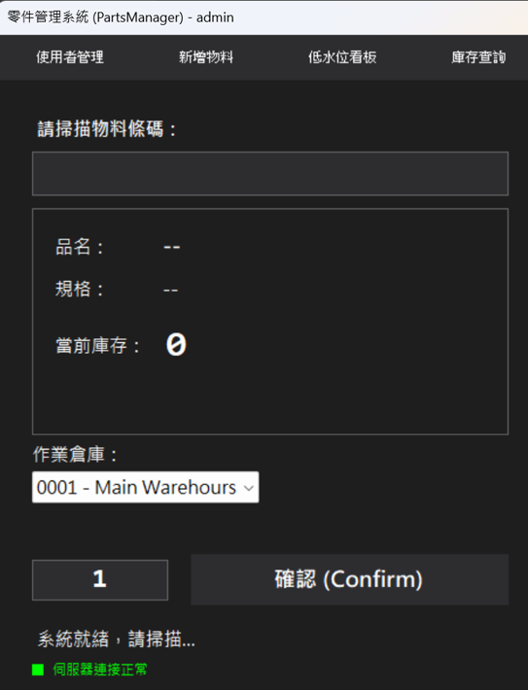
領料作業(Outbound)
1.領料作業 (Outbound) - 位於主畫面
確認倉庫：選擇目前的作業倉庫（如：Warehouse 01）。
掃描條碼：掃描零件標籤，系統自動顯示品名與規格。
輸入數量：輸入領取數量（限正整數，無小數點）。
過帳：點選「確認領料」。若庫存不足，系統會彈出紅色警告。
2
1
3
4
Notes:
30項

Slide 5
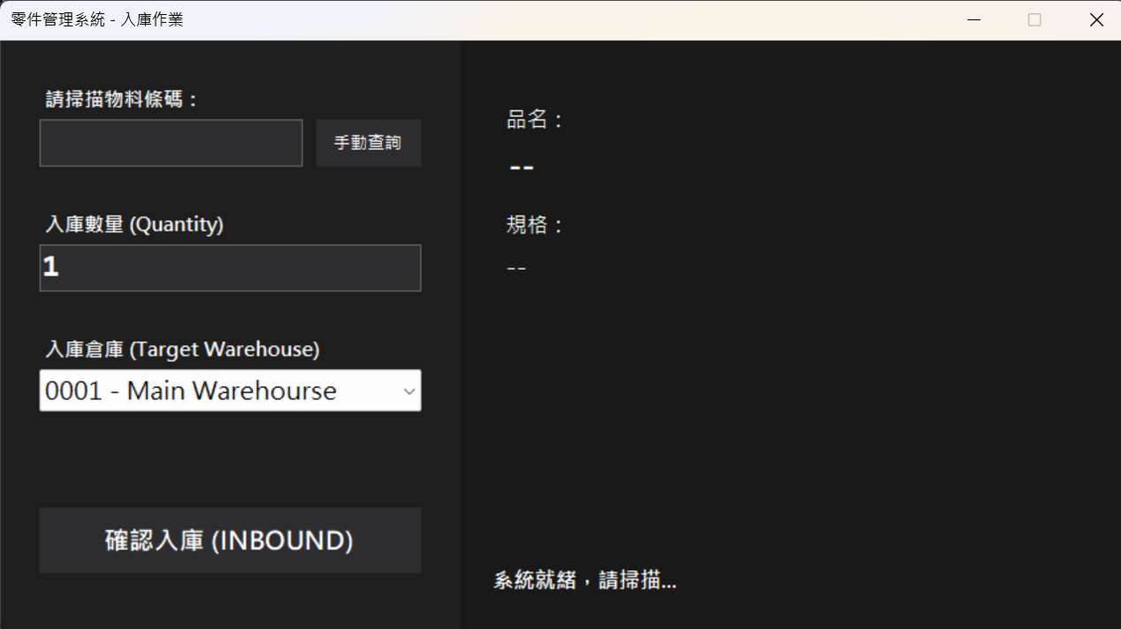
入料作業(Inbound)
1.入料作業 (Inbound) - 位於主畫面
識別物料：掃描條碼或點選「手動查詢」輸入料號。
若料號存在則右側會顯示品名與規格
數量與位置：輸入入庫數量並選擇存放倉庫。
1
2
3
Notes:
30項

Slide 6
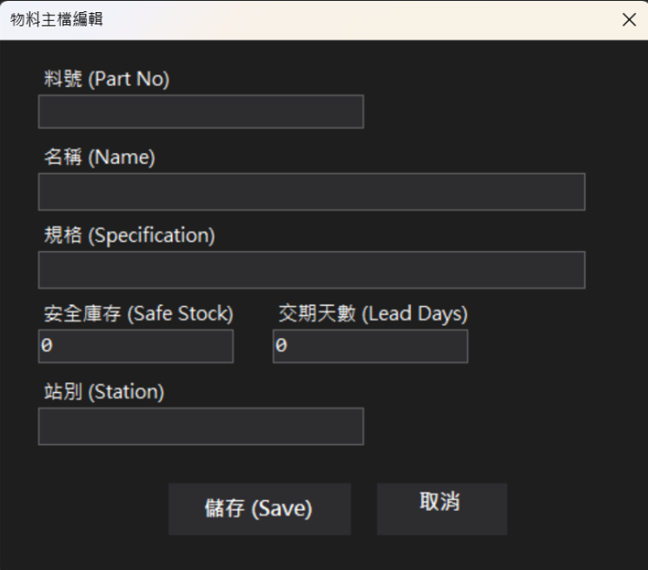
物料主檔管理 (Material Master) - 限 Level 1 & 2
建立或編輯零件的基礎資訊。
1.新增物料
料號 (Part No)：唯一的識別碼，儲存後不可更改。
名稱(Name) : 自定義名稱。
規格(Specification) : 自定義敘述。
安全庫存 (Safe Stock)：設定此零件的最低安全總量。
交期 (Lead Days)：設定補貨所需天數。
站別(Station) : 零件所屬站別，選填
Notes:
30項

Slide 7
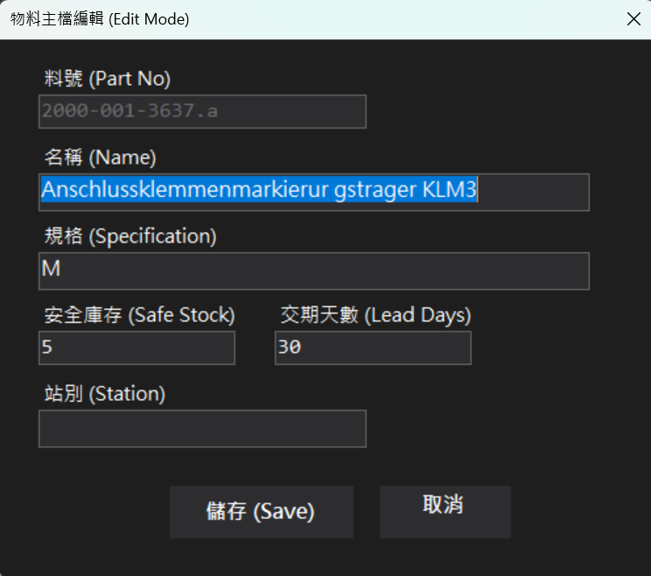
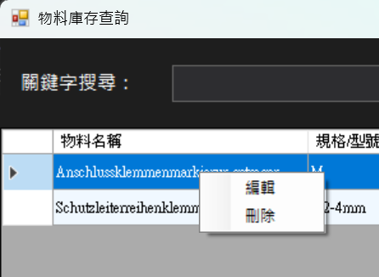
物料主檔管理 (Material Master) - 限 Level 1 & 2
編輯或刪除零件的基礎資訊，在庫存查詢中對要編輯或刪除的物料點右鍵即可出現選單。
1.編輯/刪除物料
料號 (Part No)：不可更改。
名稱(Name) : 自定義名稱。
規格(Specification) : 自定義敘述。
安全庫存 (Safe Stock)：設定此零件的最低安全總量。
交期 (Lead Days)：設定補貨所需天數。
站別(Station) : 零件所屬站別，選填
Notes:
30項

Slide 8
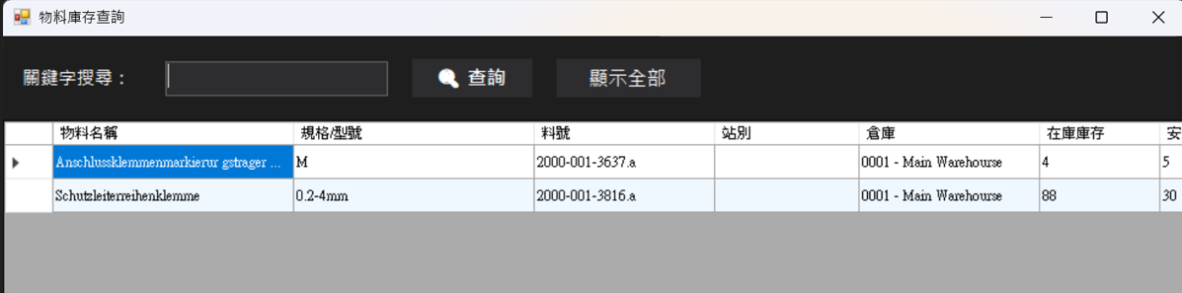
庫存查詢看板 (Inventory Monitoring)
用來查詢庫存清單。
1.庫存查詢
輸入關鍵字按查詢可搜尋物料名稱、規格/型號、料號。
按顯示全部可以顯示所有庫存
1
2
Notes:
30項

Slide 9
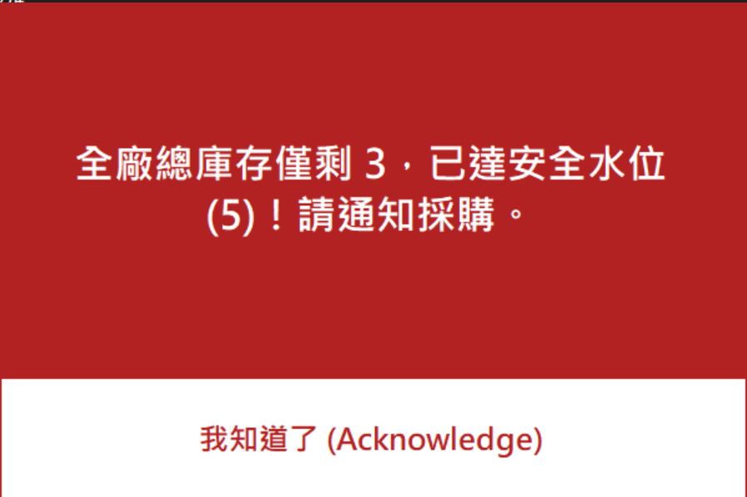
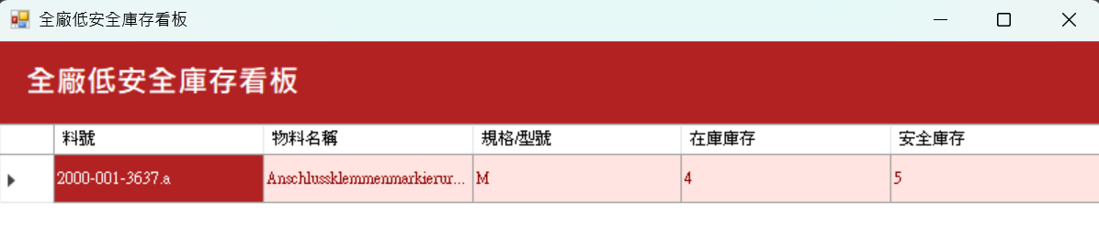
低安全庫存監控 (Low Safety Stock Monitoring)
用以監控低於安全庫存的物料。
1.低安全庫存警報
領料後若剩餘庫存低於安全庫存則會發出警報。
2.全廠低安全庫存看板
打開可看到所有目前庫存低於安全庫存的物料。
Notes:
30項

Slide 10
Making Things Smaller and Smarter www.cyntec.com

